Slide 1

Les guides d’Antidote 9
Chantal LeBel, Cégep Limoilou

Slide 2
INTRODUCTION¹
Grâce à des astuces faciles à mémoriser, à des exemples judicieux et à une large couverture thématique, les guides vous aident à comprendre vos erreurs, et surtout à éviter de les commettre de nouveau.
Antidote 9 rassemble plus de 825 articles sur les difficultés de la langue française, répartis en onze guides.

Slide 3
Orthographe
Lexique
Grammaire
Syntaxe
Ponctuation
Style
Rédaction
Typographie
Phonétique
Historique
Points de langue
Les guides

Slide 4
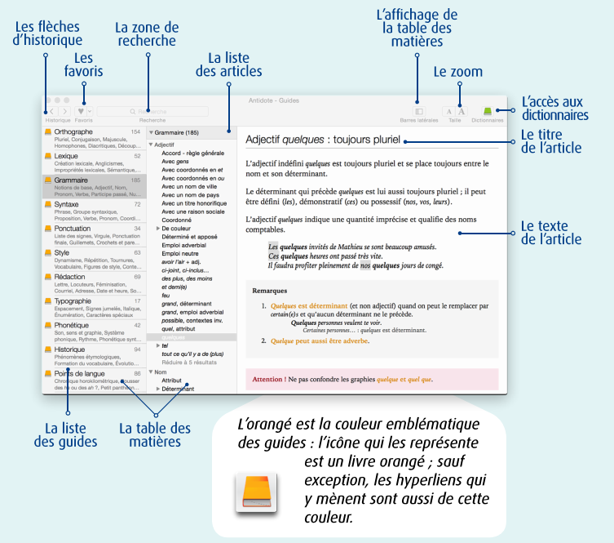

Slide 5
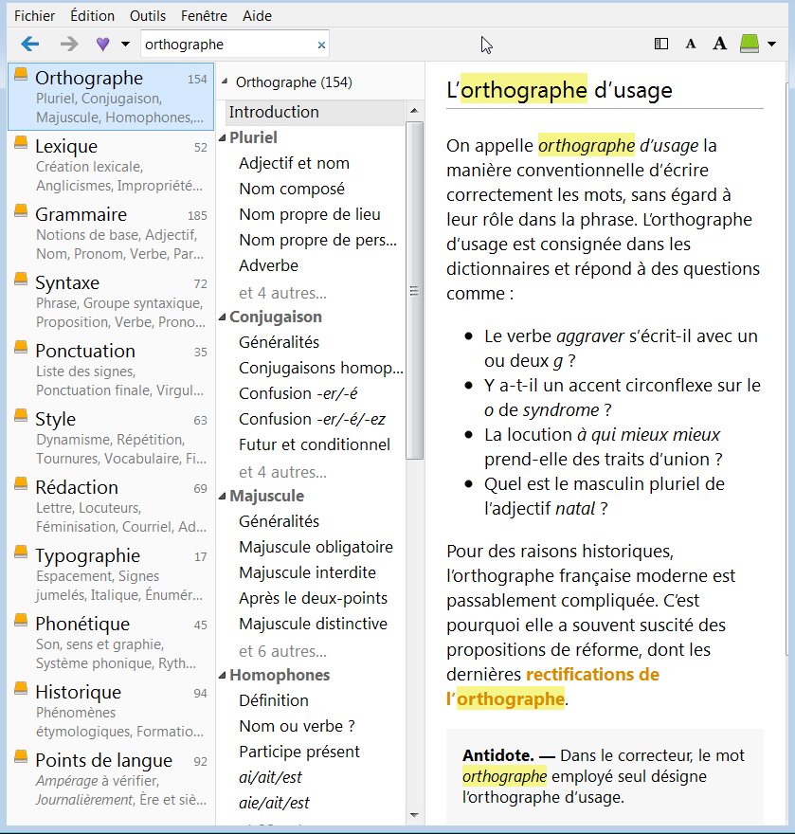
La table des matières
Les guides
Les articles

Slide 6
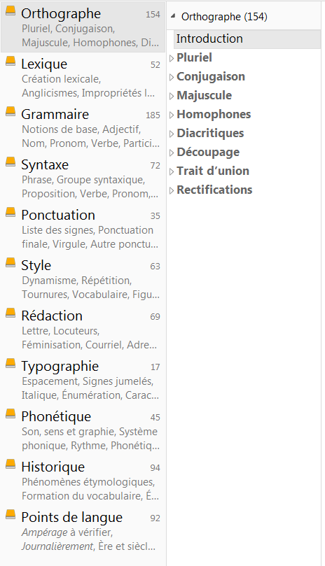
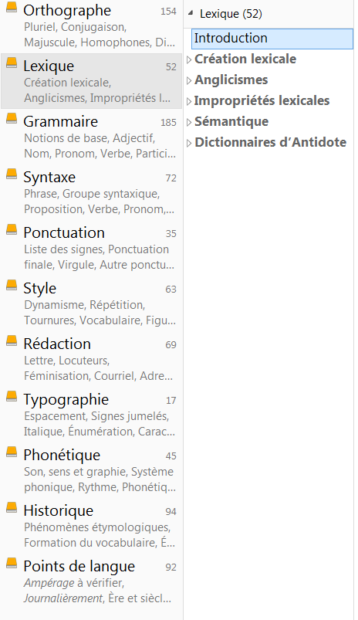
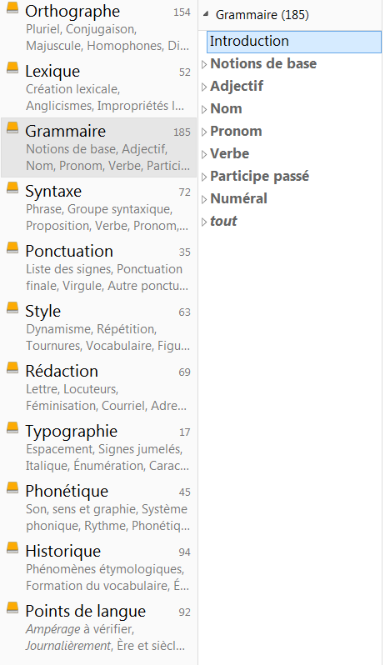
Les guides et leurs articles

Slide 7
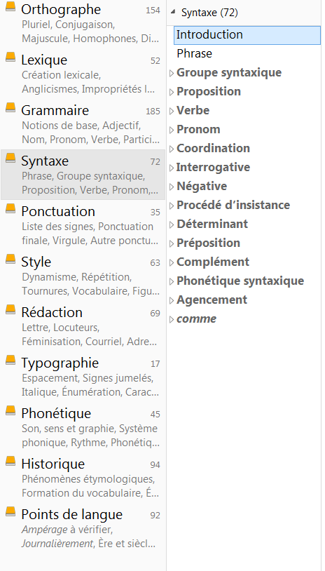
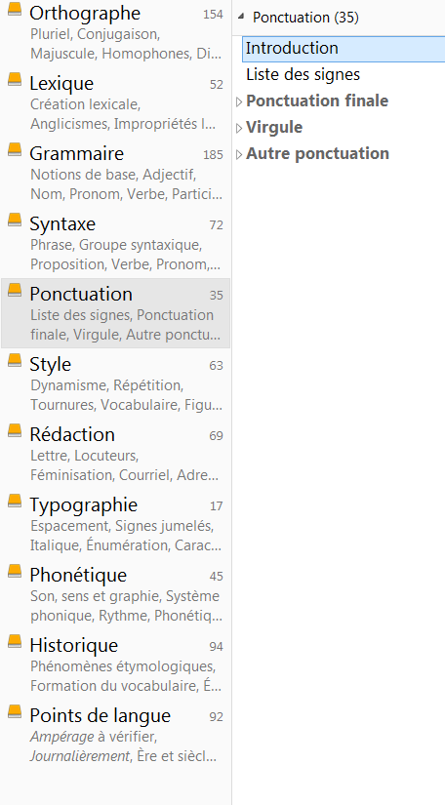
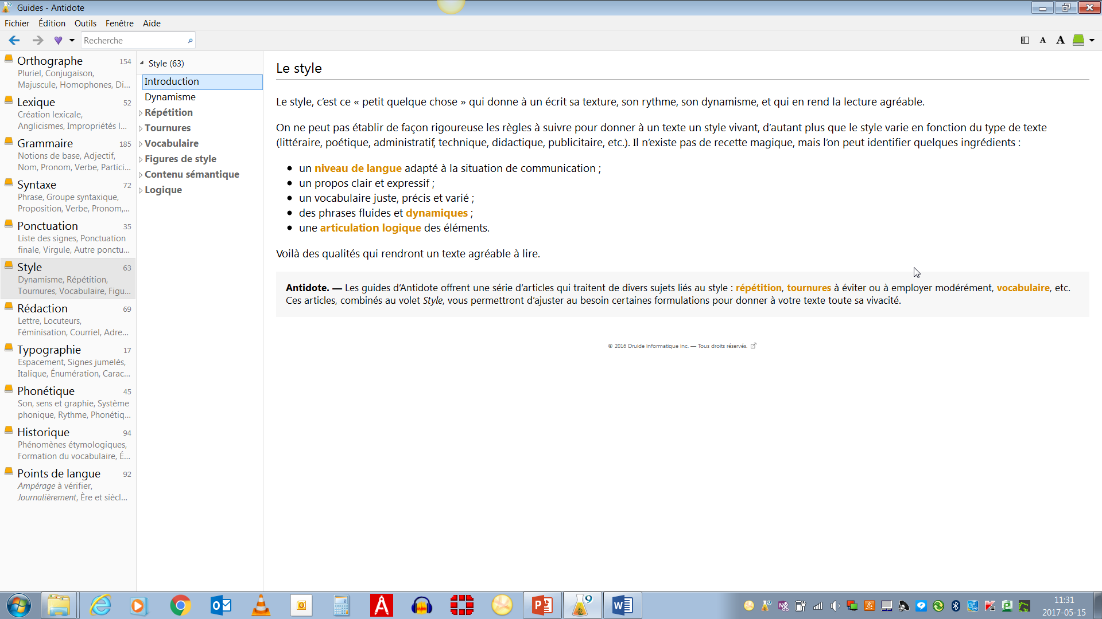
Les guides et leurs articles

Slide 8
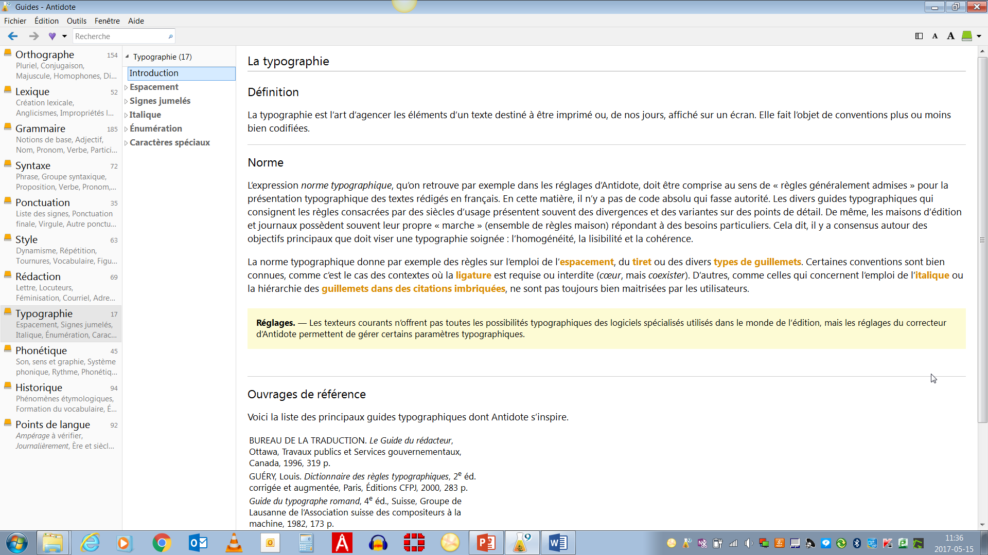
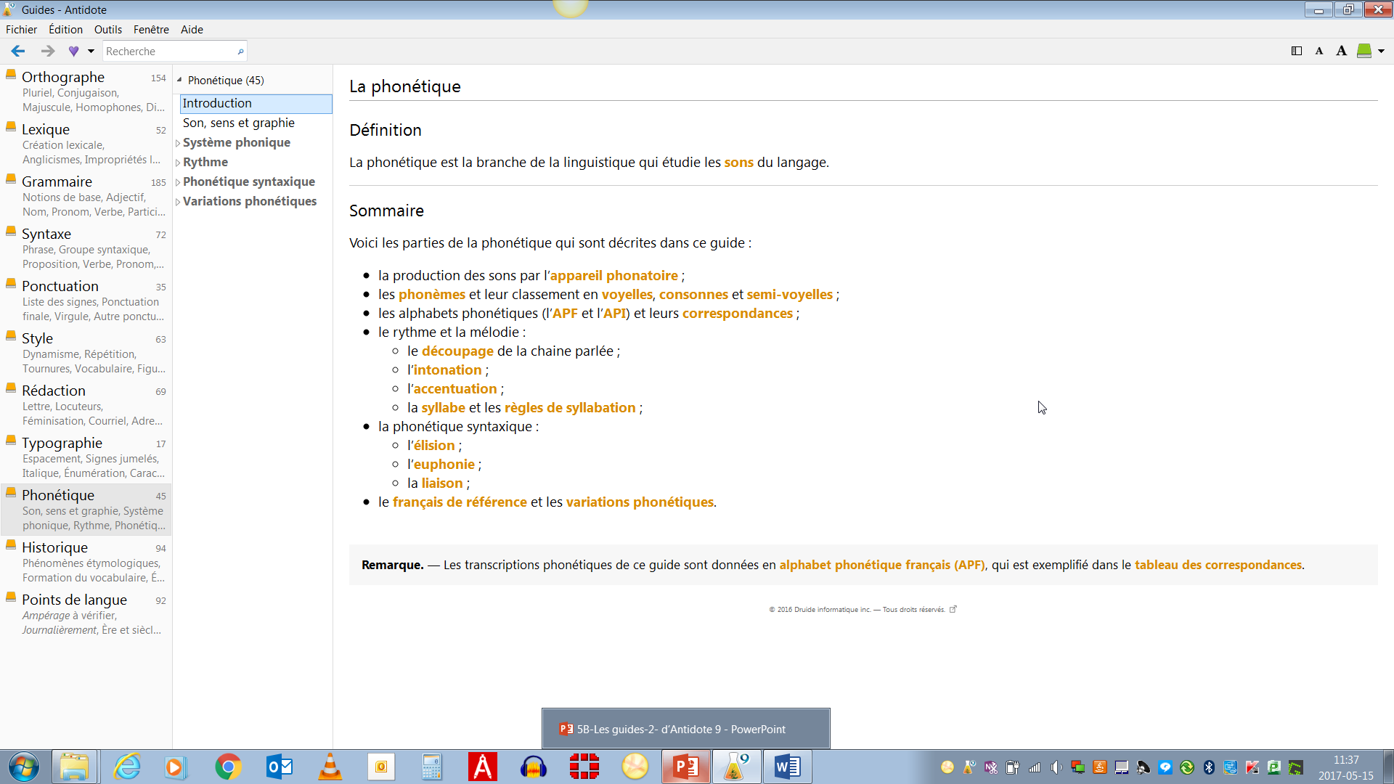
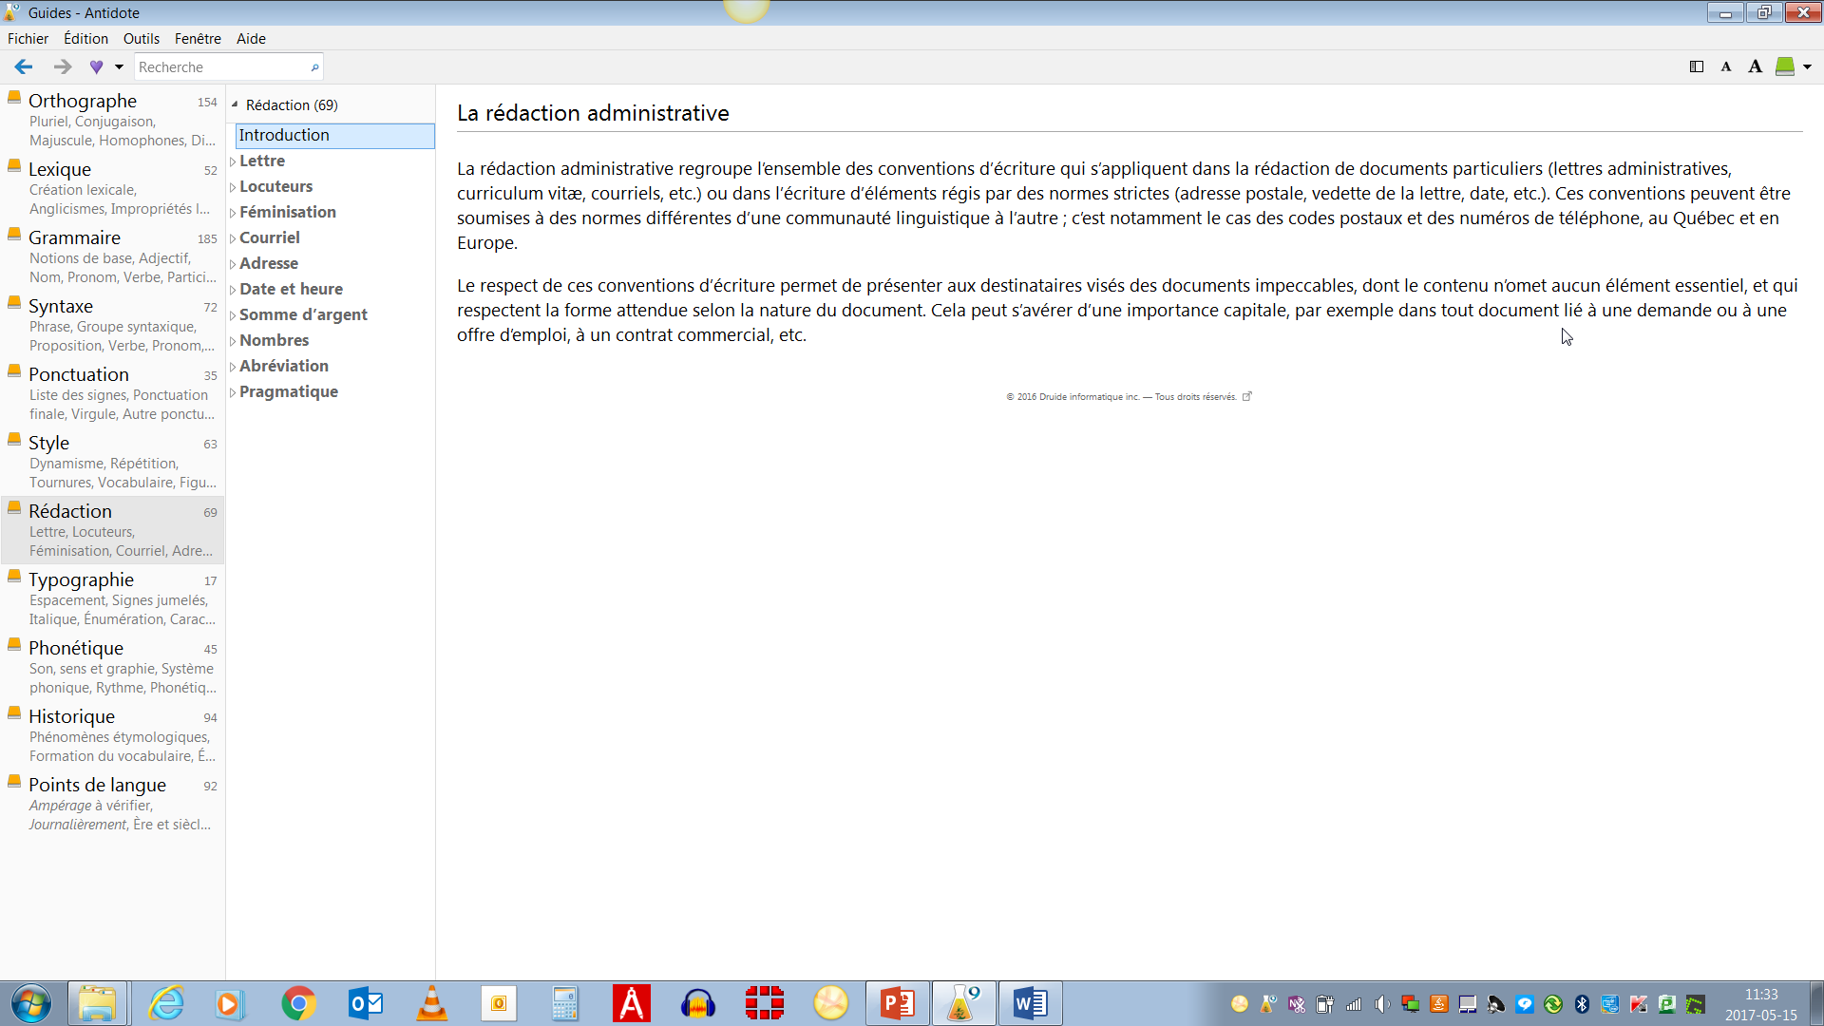
Les guides et leurs articles

Slide 9
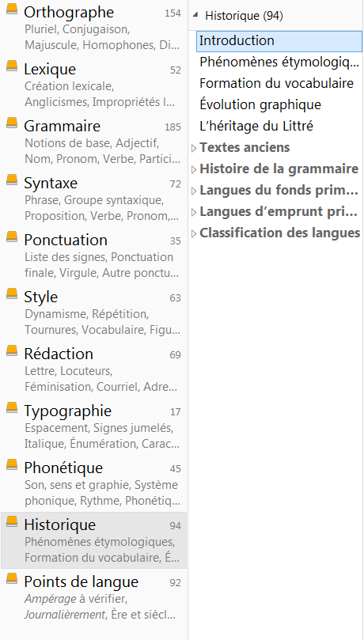
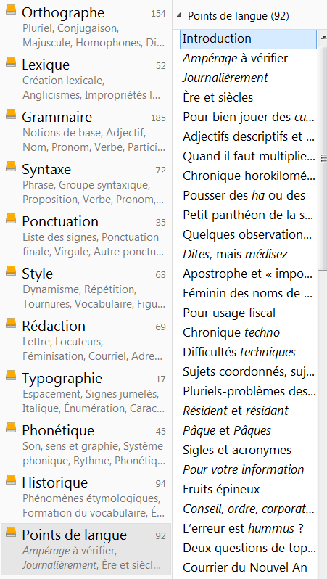
Les guides et leurs articles

Slide 10
Pour plus de détails, consultez Posologie. Guide d’utilisation d’Antidote 9 aux pages 105 à 109.
Fin

